Slide 1

Badan Akreditasi Nasional Perguruan Tinggi
National Accreditation Agency for Higher Education (NAAHE)
Instrumen Akreditasi Program Studi (IAPS) 4.0
Laporan Evaluasi Diri (LED) dan
Laporan Kinerja Program Studi (LKPS)
Disampaikan oleh:
Prof. Dr. Syahnur Said, MS
Dr. Swasono Rahardjo, S.Pd., M.Si
Tim Sosialisasi Instrumen APT 3.0 dan APS 4.0 BAN PT
Pelatihan IAPS 4.0
Bimtek Pembuatan Dokumen Akreditasi Institusi dan Prodi 2019
LLDIKTI Wilayah VII
Gedung Amarta Lt 2, Surabaya 25 Juni 2019

Slide 2
Pelatihan Instrumen APS 4.0 BAN PT
Pelatihan IAPS 4.0 BAN PT dilakukan dalam rangka memberikan informasi kepada PT untuk melakukan evaluasi diri sebagai bagian dari pengembangan institusi, yang hasilnya dipotret dan dilaporkan sebagai dokumen akreditasi.
Bahan yang disampaikan adalah instrumen yang telah disetujui oleh Majelis Akreditasi BAN PT (PerBAN-PT No 2 Th. 2019) dan diunggah di Web BAN PT

Slide 3
Outline
Pendahuluan: Perkembangan Terkini Akreditasi.
Penyusunan Laporan Kinerja Program Studi.
Penyusunan Laporan Evaluasi Diri Program Studi.
Proses Penyusunan Laporan Evaluasi Diri.

Slide 4


Dokumen yang di-submit pada Akreditasi Program Studi 4.0
1. Laporan Kinerja Program Studi (LKPS)
2. Laporan Evaluasi Diri (LED)

Slide 5
PENGUSULAN IAPS 4.0
Diusulkan oleh Unit Pengelola Program Studi (UPPS), bukan oleh Program Studi.
Unit Pengelola Program Studi:
  Perguruan Tinggi, atau
  Fakultas, atau
  Sekolah, atau
  Departemen/Jurusan.
  sesuai dengan Statuta dan SOTK/OTK PT.
VMTS Perguruan Tinggi – VMTS UPPS – Scientific Vision (Visi Keilmuan) Program.
LED dan LKPS fokus pada pengembangan Program Studi yang akan diakreditasi (sehingga LED Unik).
Kriteria Pendidikan, Luaran dan Capaian merupakan kekuatan Progran Studi.

Slide 6
Dokumen yang disubmit pada Akreditasi Program Studi 4.0
Laporan Kinerja Program Studi (LKPS)
Struktur LKPS
HALAMAN MUKA
IDENTITAS PENGUSUL
IDENTITAS TIM PENYUSUN
BORANG INDIKATOR KINERJA UTAMA
Tata Pamong, Tata Kelola dan Kerjasama.
Mahasiswa.
Sumber Daya manusia.
Keuangan, Sarana dan Prasarana.
Pendidikan.
Penelitian.
Pengabdian kepada Masyarakat.
Luaran dan Capaian Tridharma.

Slide 7
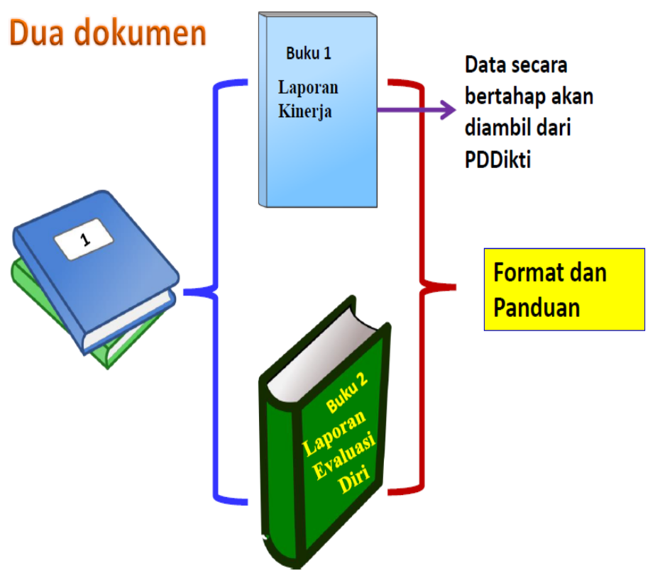
Laporan Kinerja Program Studi
Hanya berisi data-data, tanpa narasi.
Tabel-tabel data yang perlu diisi sudah ada dalam panduan.
Narasi tentang analisis data-data akan ditulis pada bab yang berkesuaian pada dokumen Laporan Evaluasi Diri.

Slide 8
1
Tata Pamong, Tata Kelola, dan Kerjasama
2
Mahasiswa
3
Sumber Daya Manusia
LKPS
IKU
4
Keuangan, Sarana, dan Prasarana
5
Pendidikan
6
Penelitian
7
Pengabdian kepada Masyarakat
8
Luaran dan Capaian Tridharma

Slide 9
LKPS
IKU
Tata Pamong, Tata Kelola, dan Kerjasama
1

Slide 10
Tabel 1. Kerjasama Tridharma
Kerjasama
No. | Lembaga Mitra | Tingkat ¹⁾ |  |  | Judul Kegiatan Kerjasama ²⁾ | Manfaat bagi PS yang Diakreditasi | Waktu dan Durasi | Bukti Kerjasama ³⁾
 |  | Interna-sional | Nasi-onal | Lokal/ Wilayah
1 | 2 | 3 | 4 | 5 | 6 | 7 | 8 | 9
1
2
3
4
5
…
Keterangan:
¹⁾ Beri tanda V pada kolom yang sesuai.
²⁾ Kegiatan kerjasama sudah terimplementasikan, melibatkan sumber daya dan memberikan manfaat bagi Program Studi yang diakreditasi.
³⁾ Bukti kerjasama dapat berupa Surat Penugasan, Surat Perjanjian Kerjasama (SPK), bukti-bukti pelaksanaan (laporan, hasil kerjasama, luaran kerjasama), atau bukti lain yang relevan. MoU, MoA, atau dokumen sejenis yang memayungi kerjasama, tidak dapat dijadikan bukti realisasi kerjasama.

Slide 11
LKPS
IKU
2
Mahasiswa

Slide 12
Tabel 2.a Seleksi Mahasiswa (Utk PS yang diakreditasi)
Kualitas Input Mahasiswa
Tahun Akade-mik | Daya Tampung | Jumlah Calon Mahasiswa |  | Jumlah Mahasiswa Baru |  | Jumlah Mahasiswa Aktif
 |  | Pen-daftar | Lulus Seleksi | Reguler | Transfer | Reguler | Transfer
1 | 2 | 3 | 4 | 5 | 6 | 7 | 8
TS-4
TS-3
TS-2
TS-1
TS |  |  |  |  |  | N_{RTS} = | N_{TTS} =
Jumlah |  | N_{A} = | N_{B} = | N_{C} = | N_{D} = | N_{M} = N_{RTS} + N_{TTS}
Keterangan:
TS = Tahun akademik penuh terakhir saat pengisian borang.

Slide 13
Tabel 2.b Mahasiswa Asing (Foreign Student)
Mahasiswa Asing
No. | Program Studi | Jumlah Mahasiswa Aktif |  |  | Jumlah Mahasiswa Asing Penuh Waktu (Full-time) |  |  | Jumlah Mahasiswa Asing Paruh Waktu (Part-time)
 |  | TS-2 | TS-1 | TS | TS-2 | TS-1 | TS | TS-2 | TS-1 | TS
1 | 2 | 3 | 4 | 5 | 6 | 7 | 8 | 9 | 10 | 11
1
2
3
...
Jumlah
Catatan:
Mahasiswa asing dapat terdaftar untuk mengikuti:
Program secara penuh waktu (full-time) atau
Program paroh waktu (part-time): mahasiswa yang mengikuti kegiatan pertukaran studi (student exchange), credit earning, atau kegiatan lain yang relevan.

Slide 14
LKPS
IKU
Sumber Daya Manusia
3

Slide 15
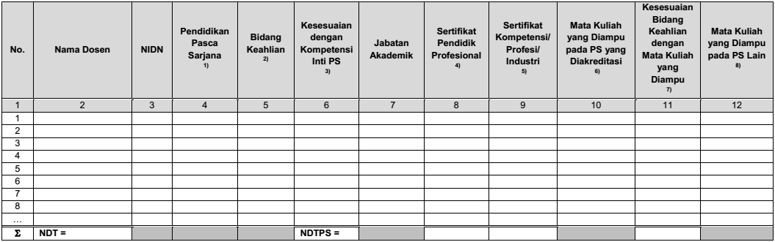
Tabel 3.a.1) Dosen Tetap di UPPS yang ditugaskan di Program Studi yang diakreditasi
Profil Dosen
Keterangan:
¹⁾ Bidang keahlian sesuai pendidikan tertinggi.
²⁾ Diisi dengan nomor sertifikat pendidik profesional.
³⁾ Diisi dengan lembaga penerbit sertifikat dan bidang sertifikasi, wajib untuk program Vokasi/Terapan.
⁴⁾ Dosen yang ditugaskan di Program Studi (DTPS) mengajar matakuliah di program studi. Isi dengan nama mata kuliah yang diampu pada saat TS-2 s.d. TS.

Slide 16
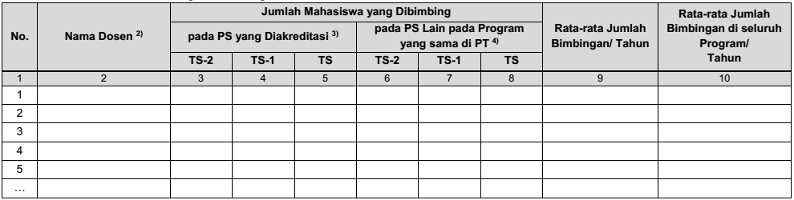
Tabel 3.a.2 Dosen Pembimbing Tugas Akhir
Profil Dosen
Keterangan:
²⁾ Diisi dengan nama dosen yang menjadi pembimbing utama.
³⁾ Diisi dengan data jumlah mahasiswa yang dibimbing Tugas Akhir pada Program Studi yang diakreditasi.
⁴⁾ Diisi dengan data jumlah mahasiswa yang dibimbing Tugas Akhirpada Program Studi lain di Perguruan Tinggi/UPPS.

Slide 17
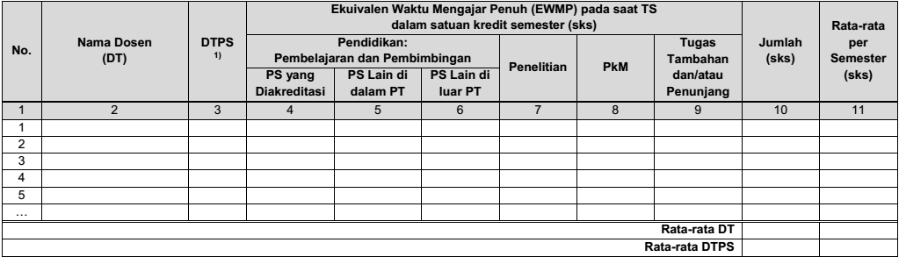
Tabel 3.a.3) Setara Waktu Mengajar Penuh (SWMP) Dosen Tetap di UPPS
Profil Dosen
Keterangan:
¹⁾ Diisi dengan tanda V untuk dosen PT yang ditugaskan sebagai pengampu MK yang sesuai dengan kompetensi PS

Slide 18
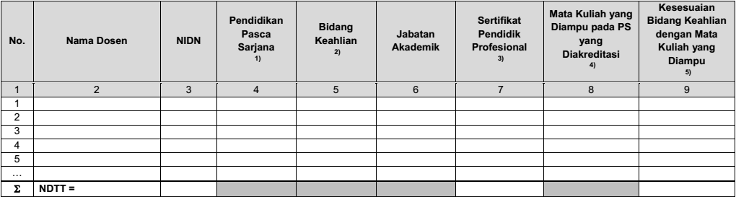
Tabel 3.a.4) Dosen Tidak Tetap di UPPS
Profil Dosen
Keterangan:
²⁾ Bidang keahlian sesuai pendidikan tertinggi.
³⁾ Diisi dengan nomor sertifikat pendidik profesional.
⁴⁾ Diisi dengan nama MK yang diampu pada saat TS-2 s.d. TS.
⁵⁾ Diisi dengan tanda V, jika MK sesuai dengan MK yang diampu.

Slide 19
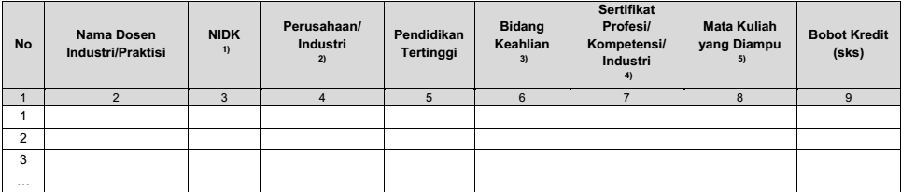
Tabel 3.a.5 Dosen Industri/Praktisi
Profil Dosen
Keterangan:
NIDK = Nomor Induk Dosen Khusus jika ada
Diisi dengan nama perusahaan/industri darimana dosen industry/praktisi berasal
Diisi dengan bidang keahlian yang sesuai
Bidang sertifikasi dan Lembaga penerbit sertifikat
⁵⁾ Diisi dengan nama mata kuliah yang diampu pada saat TS-2 s.d. TS.

Slide 20
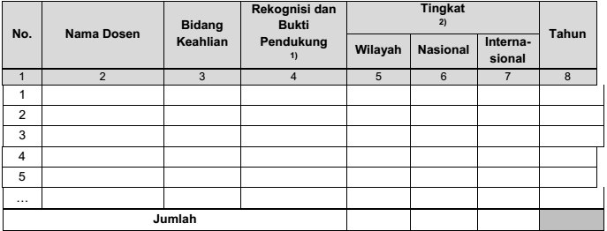
Tabel 3.b.1 Pengakuan/Rekognisi DTPS
Kinerja Dosen
Keterangan:
Pengakuan didapat dalam bentuk seperti:
menjadi tenaga ahli di lembaga nasional/internasional pada bidang yang sesuai dengan bidang Program Studi.
menjadi visiting lecturer atau visiting scholar di perguruan tinggi nasional/internasional bereputasi.
menjadi invited speaker pada pertemuan ilmiah tingkat nasional/internasional.
menjadi editor atau mitra bestari pada jurnal nasional terakreditasi/jurnal internasional bereputasi di bidang yang sesuai dengan bidang Program Studi.

Slide 21
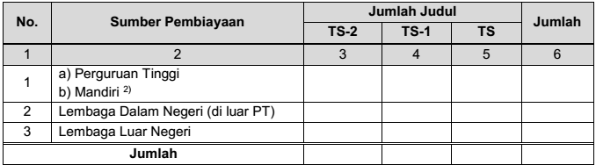
Tabel 3.b.2. Penelitian DTPS
Kinerja Dosen
Tuliskan jumlah judul penelitian berdasarkan sumber pembiayaan yang dilaksanakan oleh DTPS yang relevan dengan bidang Program Studi pada TS-2 sampai dengan TS

Slide 22
Tabel 3.b.3. Pengabdian kepada Masyarakat DTPS
Kinerja Dosen
No. | Sumber Pembiayaan | Jumlah Judul |  |  | Jumlah
 |  | TS-2 | TS-1 | TS
1 | 2 | 3 | 4 | 5 | 6
1 | Perguruan Tinggi Mandiri
2 | Lembaga dalam negeri (di luar PT)
3 | Lembaga luar negeri
Jumlah
Tuliskan jumlah judul PkM berdasarkan sumber pembiayaan yang dilaksanakan oleh dosen tetap UPPS yang relevan dengan bidang Program Studi pada TS-2 sampai dengan TS

Slide 23
Tabel 3.b.4. Publikasi Ilmiah DTPS
Kinerja Dosen
No. | Jenis Publikasi | Jumlah Judul |  |  | Jumlah
 |  | TS-2 | TS-1 | TS
1 | 2 | 3 | 4 | 5 | 6
1 | Jurnal nasional tidak terakreditasi |  |  |  | N_{A1} =
2 | Jurnal nasional terakreditasi |  |  |  | N_{A2} =
3 | Jurnal internasional |  |  |  | N_{A3} =
4 | Jurnal internasional bereputasi |  |  |  | N_{A4}=
5 | Seminar wilayah/lokal/perguruan tinggi |  |  |  | N_{B1} =
6 | Seminar nasional |  |  |  | N_{B2} =
7 | Seminar internasional |  |  |  | N_{B3}=
8 | Tulisan di media massa nasional |  |  |  | N_{C1} =
9 | Tulisan di media massa internasional |  |  |  | N_{C2} =
Jumlah
Tuliskan jumlah publikasi ilmiah dengan judul yang relevan dengan bidang Program Studi, dihasilkan oleh DTPS dalam 3 tahun terakhir

Slide 24
Tabel 3.b.5. Karya ilmiah DTPS yang disitasi dalam 3 tahun terakhir
Kinerja Dosen
No. | Nama Dosen | Judul Artikel yang Disitasi (Jurnal/Buku, Volume, Tahun, Nomor, Halaman) | Jumlah Artikel yang Mensitasi
(1) | (2) | (3) | (4)
1
2
3
…
Tuliskan judul artikel karya ilmiah DTPS yang disitasi dalam 3 tahun terakhir.
Judul artikel yang disitasi harus relevan dengan bidang Program Studi.

Slide 25
Tabel 3.b.6. Produk/Jasa DTPS yang Diadopsi oleh Industri/Masyarakat (diisi oleh PS Vokasi)
Kinerja Dosen
No. | Nama Produk/Jasa | Deskripsi Produk/Jasa | Tingkat Kesiapterapan Teknologi
(1) | (2) | (3) | (4)
1
2
3
…
Tuliskan produk/jasa karya DTPS yang diadopsi oleh industri/masyarakat dalam 3 tahun terakhir.
Jenis produk/jasa harus relevan dengan bidang Program Studi.

Slide 26
Tabel 3.b.7. Luaran Penelitian/PkM Lainnya DTPS
Kinerja Dosen
No | Judul Luaran Penelitian/PkM | Tahun | Keterangan
1 | 2 | 3 | 4
I | HKI ¹⁾ : Paten, Paten Sederhana
 | 1. ...
 | 2. ...
Jumlah |  | N_{A} =
II | HKI ¹⁾ : Hak Cipta, Desain Produk Industri, Perlindungan Varietas Tanaman (Sertifikat Perlindungan Varietas Tanaman, Sertifikat Pelepasan Varietas, Sertifikat Pendaftaran Varietas), Desain Tata Letak Sirkuit Terpadu, dll.)
 | 1. ...
 | 2. ...
Jumlah |  | N_{B} =
III | Teknologi Tepat Guna, Produk (Produk Terstandarisasi, Produk Tersertifikasi), Karya Seni, Rekayasa Sosial
 | 1. ...
 | 2. ...
Jumlah |  | N_{C} =
IV | Buku ber-ISBN, Book Chapter
 | 1. ...
 | 2. ...
Jumlah |  | N_{D} =
Tuliskan luaran penelitian dan luaran PkM yang dihasilkan oleh DTPS dalam 3 tahun terakhir. Jenis dan judul luaran harus relevan dengan bidang Program Studi.
Keterangan:
¹⁾ Luaran penelitian/PkM yang mendapat pengakuan Hak Kekayaan Intelektual (HKI) dibuktikan dengan surat penetapan oleh Kemenkumham atau kementerian lain yang berwenang.

Slide 27
LKPS
IKU
Keuangan, Sarana, dan Prasarana
4

Slide 28
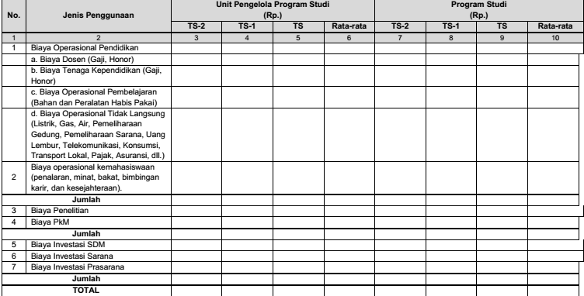
Tabel 4. Penggunaan Dana
Keuangan, Sarana dana Prasarana
Tuliskan data penggunaan dana yang dikelola oleh UPPS dalam 3 tahun terakhir

Slide 29
LKPS
IKU
5
Pendidikan

Slide 30
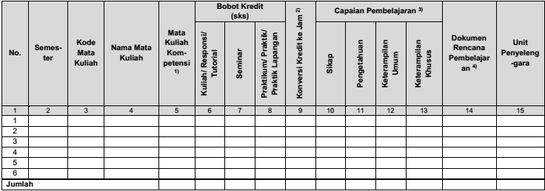
Tabel 5.a. Kurikulum, Capaian Pembelajaran dan Rencana Pembelajaran
Kurikulum dan Pembelajaran
Keterangan:
¹⁾ Beri tanda V pada kolom unsur pembentuk capaian pembelajaran lulusan (CPL) sesuai dengan rencana pembelajaran.
²⁾ Diisi dengan nama dokumen rencana pembelajaran yang digunakan.
³⁾ Konversi kredit ke jam pelaksanaan Praktikum/Praktik/Praktik Lapangan untuk program Vokasi.

Slide 31
Tabel 5.b. Integrasi Kegiatan Penelitian/PkM ke dalam Pembelajaran
Tuliskan judul Penelitian/PkM DTPS yang menjadi dasar pengembangan mata kuliah dalam 3 tahun terakhir
Integrasi Kegiatan Penelitian/PkM dalam Pembelajaran
No. | Judul Penelitian/PkM ¹⁾ | Nama Dosen | Mata Kuliah | Bentuk Integrasi ²⁾
1 | 2 | 3 | 4 | 5
1
2
3
…
Keterangan:
¹⁾ Penelitian dan PkM yang direkognisi oleh Pengelola Penelitian dan PkM.
²⁾ Bentuk integrasi dapat berupa tambahan materi perkuliahan, studi kasus, Bab/Sub bab dalam buku ajar, atau bentuk lain yang relevan.

Slide 32
Tabel 5.c. Kepuasan Mahasiswa
Tuliskan hasil pengukuran kepuasan mahasiswa terhadap proses pendidikan.
Data diambil dari hasil studi penelusuran yang dilakukan pada saat TS.
Kepuasan Pengguna
No. | Aspek yang Diukur | Tingkat Kepuasan Mahasiswa (%) |  |  |  | Rencana Tindak Lanjut oleh UPPS/PS
 |  | Sangat Baik | Baik | Cukup | Kurang
1 | 2 | 3 | 4 | 5 | 6 | 7
1. | Keandalan: kemampuan dosen, tenaga kependidikan, dan pengelola dalam memberikan pelayanan.
2. | Daya tanggap (responsiveness): kemauan dari dosen, tenaga kependidikan dan pengelola dalam membantu mahasiswa dan memberikan jasa dengan cepat.
3. | Kepastian (assurance): kemampuan dosen, tendik dan pengelola untuk memberi keyakinan kepada mahasiswa bahwa pelayanan yang diberikan telah sesuai dengan ketentuan.
4. | Empati (empathy): kesediaan/kepedulian dosen, tendik dan pengelola untuk memberi perhatian kepada mahasiswa.
5. | Tangible: penilaian mahasiswa terhadap kecukupan, aksesibitas, kualitas sarana dan prasarana.
JUMLAH

Slide 33
LKPS
IKU
6
Penelitian

Slide 34
Tabel 6.a) Penelitian DTPS yang melibatkan Mahasiswa
Penelitian
No. | Nama Dosen | Tema Penelitian sesuai Roadmap | Nama Mahasiswa | Judul Kegiatan ¹⁾ | Tahun
1 | 2 | 3 | 4 | 5 | 6
1
2
3
…
Jumlah
Keterangan:
¹⁾ Judul kegiatan yang melibatkan mahasiswa dalam penelitian dosen, seperti Tugas Akhir, Perancangan, atau kegiatan lain yang relevan.

Slide 35
Tabel 6.b) Penelitian Mahasiswa Program Magister/Magister Terapan/ Doktor/ Doktor Terapan
Tuliskan kegiatan penelitian DTPS yang melibatkan mahasiswa pada TS-2 sampai dengan TS
Penelitian
No. | Nama Dosen | Tema Penelitian sesuai Roadmap | Nama Mahasiswa | Judul Tesis/ Disertasi ¹⁾ | Tahun
1 | 2 | 3 | 4 | 5 | 6
1
2
3
…
Jumlah
Keterangan:
¹⁾ Tesis/Disertasi mahasiswa yang merupakan bagian dari agenda penelitian dosen.

Slide 36
LKPS
IKU
Pengabdian kepada Masyarakat
7

Slide 37
Tabel 7.a. PkM DTPS yang melibatkan Mahasiswa
Tuliskan kegiatan PkM DTPS yang melibatkan mahasiswa pada TS-2 sampai dengan TS
Pengabdian kepada Masyarakat
No. | Nama Dosen | Tema PkM sesuai Roadmap | Nama Mahasiswa | Judul Kegiatan ¹⁾ | Tahun
1 | 2 | 3 | 4 | 5 | 6
1
2
3
…
Jumlah
Keterangan:
¹⁾ Kegiatan PkM dosen yang dalam pelaksanaannya melibatkan mahasiswa (tidak termasuk kegiatan KKN atau kegiatan lainnya yang merupakan bagian dari kegiatan kurikuler).

Slide 38
LKPS
IKU
Luaran dan Capaian Tridharma
8

Slide 39
Tabel 8.a. IPK Lulusan
Tuliskan data Indeks Prestasi Kumulatif (IPK) lulusan dalam 3 tahun terakhir. Data dilengkapi dengan jumlah lulusan pada setiap tahun kelulusan.
Capaian Pembelajaran
Tahun Lulus | Jumlah Lulusan | Indeks Prestasi Kumulatif (IPK)
 |  | Min. | Rata-rata | Maks.
1 | 2 | 3 | 4 | 5
TS-2
TS-1
TS

Slide 40
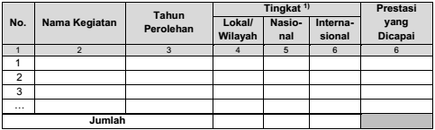
Tabel 8.b.1 Prestasi Akademik
Tuliskan prestasi akademik yang dicapai mahasiswa dalam 5 tahun terakhir.
Data dilengkapi dengan keterangan kegiatan prestasi yang diikuti (nama kegiatan, waktu, tingkat, dan prestasi yang dicapai).
Prestasi Akademik Mahasiswa

Slide 41
Tabel 8.b.2 Prestasi Non Akademik
Tuliskan prestasi akademik yang dicapai mahasiswa dalam 5 tahun terakhir.
Data dilengkapi dengan keterangan kegiatan prestasi yang diikuti (nama kegiatan, waktu, tingkat, dan prestasi yang dicapai).
Prestasi Non Akademik Mahasiswa

Slide 42
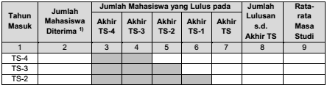
Tabel 8.c.1) Masa Studi Lulusan Program Diploma Tiga
Efektivitas dan Produktivitas Pendidikan

Slide 43
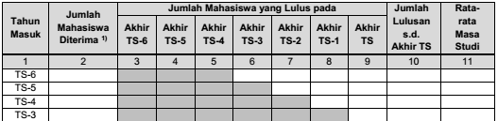
Tabel 8.c.2) Masa Studi Lulusan Program Sarjana/Sarjana Terapan
Efektivitas dan Produktivitas Pendidikan
*) karena ada prestasi yang dikonversi ke dalam sks

Slide 44
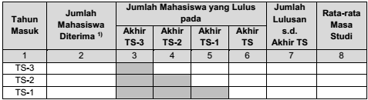
Tabel 8.c.3) Masa Studi Lulusan Program Magister/Magister Terapan
Efektivitas dan Produktivitas Pendidikan

Slide 45
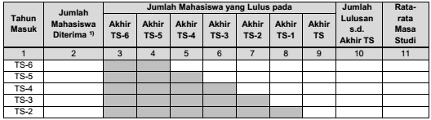
Tabel 8.c.4) Masa Studi Lulusan Program Doktor/Doktor Terapan
Efektivitas dan Produktivitas Pendidikan

Slide 46
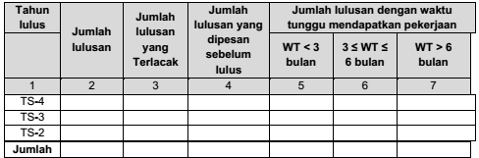
Program Doktor/Doktor Terapan tidak perlu mengisi Tabel 8.d.
Tabel 8.d.1.a Waktu Tunggu Lulusan Program Diploma Tiga
Daya Saing Lulusan

Slide 47
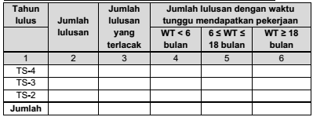
Tabel 8.d.1.b Waktu Tunggu Lulusan Program Sarjana
Daya Saing Lulusan

Slide 48
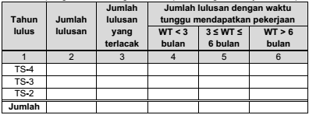
Tabel 8.d.1.c Waktu Tunggu Lulusan Program Sarjana Terapan
Daya Saing Lulusan

Slide 49
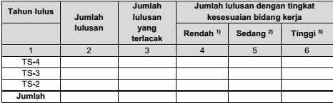
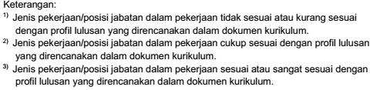
Tabel 8.d.2 Keseuaian Bidang Kerja Lulusan
Daya Saing Lulusan

Slide 50
Tabel 8.e.1 Tempat Kerja Lulusan
Kinerja Lulusan
Tuliskan tingkat/ukuran tempat kerja/berwirausaha lulusan dalam 3 tahun, mulai TS-4 sampai dengan TS-2
Tahun Lulus | Jumlah Lulusan | Jumlah Lulusan yang Bekerja/ Berwira-usaha | Jumlah Lulusan yang Bekerja berdasarkan Tingkat/Ukuran Tempat Kerja/Berwirausaha
 |  |  | Lokal/ Wilayah/ Berwirausaha tidak Berizin | Nasional/ Berwirausaha Berizin | Multinasiona/ Internasional
2 | 3 | 4 | 5 | 6 | 7
TS-4
TS-3
TS-2
Jumlah

Slide 51
Tabel 8.e.2 Kepuasan Pengguna
Kinerja Lulusan
No. | Jenis Kemampuan | Tingkat Kepuasan Pengguna (%) |  |  |  | Rencana Tindak Lanjut oleh UPPS/PS
 |  | Sangat Baik | Baik | Cukup | Kurang
1 | 2 | 3 | 4 | 5 | 6 | 7
1 | Etika
2 | Keahlian pada bidang ilmu (kompetensi utama)
3 | Kemampuan berbahasa asing
4 | Penggunaan teknologi informasi
5 | Kemampuan berkomunikasi
6 | Kerjasama tim
7 | Pengembangan diri
Jumlah
Tuliskan hasil pengukuran kepuasan pengguna lulusan berdasarkan aspek-aspek: 1) etika, 2) keahlian pada bidang ilmu (kompetensi utama), 3) kemampuan berbahasa asing, 4) penggunaan teknologi informasi, 5) kemampuan berkomunikasi, 6) kerjasama dan 7) pengembangan diri

Slide 52
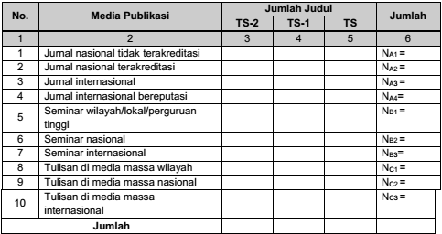
Tuliskan jumlah publikasi ilmiah mahasiswa secara mandiri atau Bersama dalam 3 tahun terakhir terakhir (Sarjana/Magister/Doktor)
Tabel 8.f.1 Publikasi Ilmiah Mahasiswa
Luaran Penelitian dan PkM yang dihasilkan DTPS bersama Mahasiswa

Slide 53
Tuliskan jumlah pagelaran/pameran/publikasi ilmiah mahasiswa secara mandiri atau Bersama dalam 3 tahun terakhir terakhir (Sarjana Terapan/Magister Terapan/Doktor Terapan)
Tabel 8.f.1 Pagelaran/pameran/presentasi/publikasi Ilmiah Mahasiswa
Luaran Penelitian dan PkM yang dihasilkan DTPS bersama Mahasiswa

Slide 54
Tuliskan judul artikel karya ilmiah Mahasiswa secara mandiri atau Bersama DTPS bersama mahasiswa yang disitasi dalam 3 tahun terakhir.
Luaran Penelitian dan PkM yang dihasilkan DTPS bersama Mahasiswa
Tabel 8.f.2 Karya ilmiah yang dihasilkan DTPS bersama Mahasiswa yang disitasi dalam 3 tahun terakhir (Sarjana Terapan/Magister Terapan/Doktor Terapan)
No. | Nama Dosen | Judul Artikel yang Disitasi (Jurnal/Buku, Volume, Tahun, Nomor, Halaman) | Jumlah Sitasi
(1) | (2) | (3) | (4)
1
2
3
…

Slide 55
Tuliskan produk/jasa karya DTPS bersama mahasiswa yang diadopsi oleh industri/masyarakat dalam 3 tahun terakhir.
Jenis produk/jasa harus relevan dengan bidang Program Studi.
Diisi oleh Program Diploma III/Sarjana Terapan/Magister Terapan/Doktor Terapan.
Luaran Penelitian dan PkM yang dihasilkan DTPS bersama Mahasiswa
Tabel 8.f.3) Produk/Jasa yang dihasilkan mahasiswa yang diadopsi oleh Industri/Masyarakat
No. | Nama Produk/Jasa | Deskripsi Produk/Jasa | Tingkat Kesiapterapan Teknologi
(1) | (2) | (3) | (4)
1
2
3
…

Slide 56
Tabel f.4 Luaran Penelitian/PkM lain yang dihasilkan oleh Mahasiswa
Luaran Penelitian dan PkM yang dihasilkan DTPS bersama Mahasiswa
No | Judul Luaran Penelitian/PkM | Tahun | Keterangan
1 | 2 | 3 | 4
I | HKI ¹⁾ : Paten, Paten Sederhana
 | 1. ...
 | 2. ...
Jumlah |  | N_{A} =
II | HKI ¹⁾ : Hak Cipta, Desain Produk Industri, Perlindungan Varietas Tanaman (Sertifikat Perlindungan Varietas Tanaman, Sertifikat Pelepasan Varietas, Sertifikat Pendaftaran Varietas), Desain Tata Letak Sirkuit Terpadu, dll.)
 | 1. ...
 | 2. ...
Jumlah |  | N_{B} =
III | Teknologi Tepat Guna, Produk (Produk Terstandarisasi, Produk Tersertifikasi), Karya Seni, Rekayasa Sosial
 | 1. ...
 | 2. ...
Jumlah |  | N_{C} =
IV | Buku ber-ISBN, Book Chapter
 | 1. ...
 | 2. ...
Jumlah |  | N_{D} =
Tuliskan luaran penelitian dan luaran PkM yang dihasilkan oleh mahasiswa secara mandiri atau Bersama , dalam 3 tahun terakhir. Jenis dan judul luaran harus relevan dengan bidang Program Studi. Diisi oleh program pendidikan Sarjana/Sarjana Terapan/Diploma III.
Keterangan:
¹⁾ Luaran penelitian/PkM yang dihasilkan oleh DTPS bersama Mahasiswa mendapat pengakuan Hak Kekayaan Intelektual (HKI) dibuktikan dengan surat penetapan oleh Kemenkumham atau kementerian lain yang berwenang.

Slide 57


Terimakasih atas perhatiannya
Selamat menyusun dokumen
IAPS 4.0 BAN PT

